Slide 1
Môn: Toán
Lớp: 1B
GIÁO VIÊN: Nguyễn Thị Đào

Slide 2
Thứ Hai ngày 30 tháng 09 năm 2024
Toán
1.Hoạt động Mở đầu

Slide 3
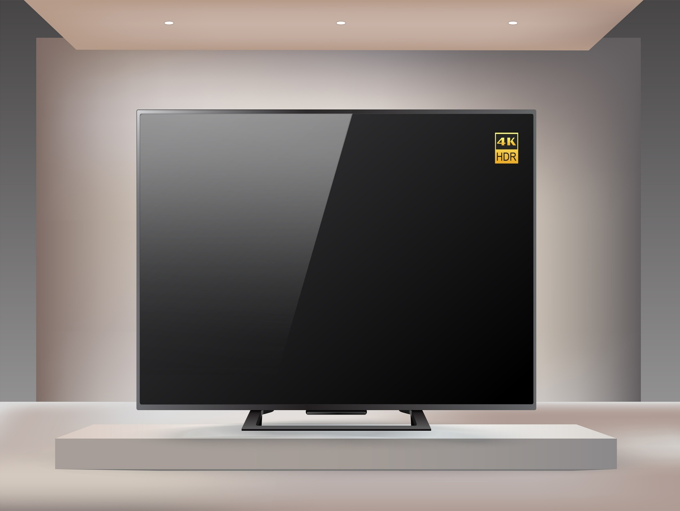

Slide 4
Thứ Hai ngày 30 tháng 09 năm 2024
Toán
Lớn hơn, dấu >

Slide 5
2. Hoạt động Hình thành kiến thức mới.
4
>
3
Bốn lớn hơn ba.

Slide 6
5
>
4
Năm lớn hơn bốn.

Slide 7
3. Hoạt động Luyện tập, thực hành.
1
Tập viết dấu > .

Slide 8
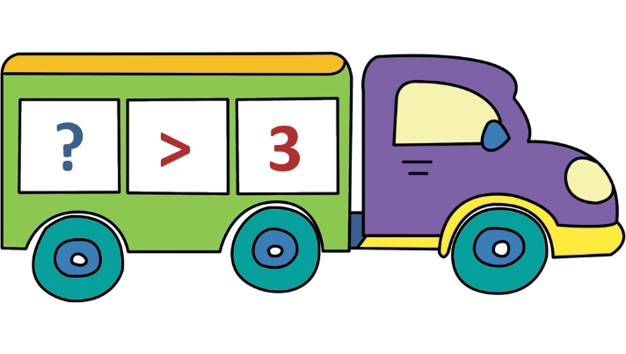
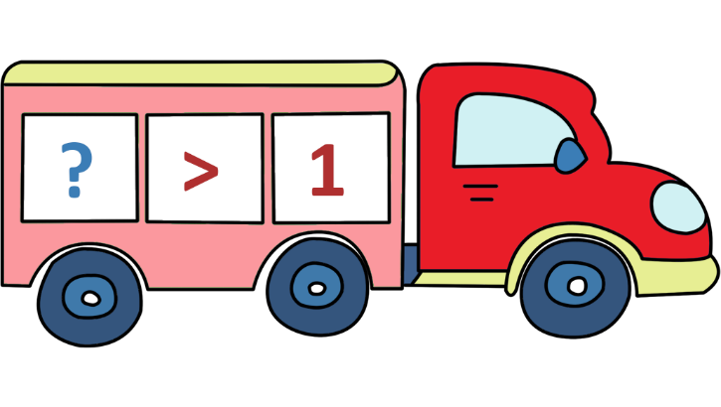
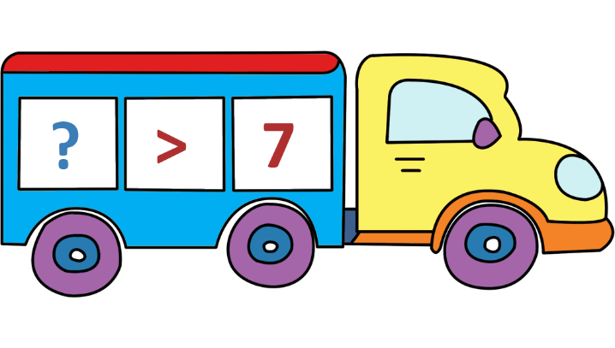
2
Tìm số thích hợp.
2
4
8
6
2
2
0
5

Slide 9
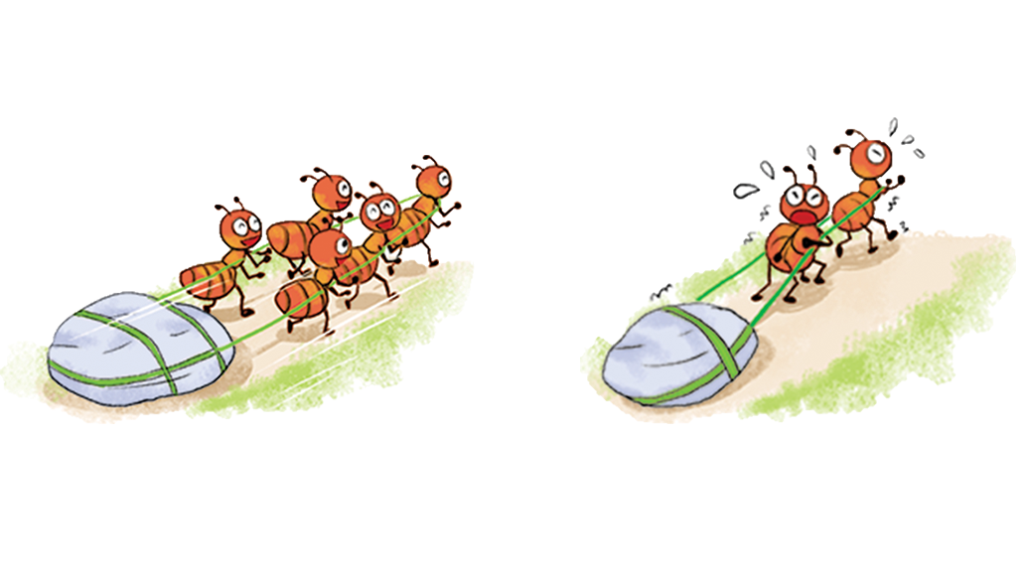
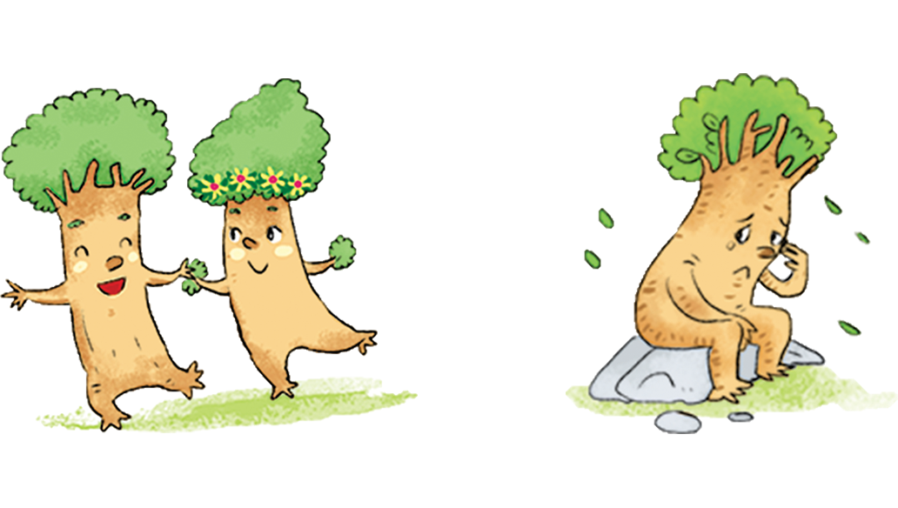
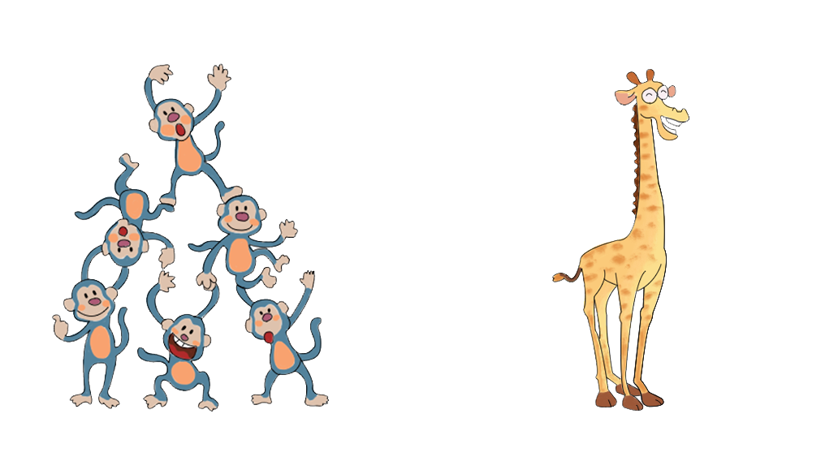
3
So sánh (theo mẫu).
>
2
?
?
?
5
2
>
2
2
>
2
?
?
?
?
?
?
2
>
2
2
>
2

Slide 10
2
>
1
7
>
2
6
>
1

Slide 11
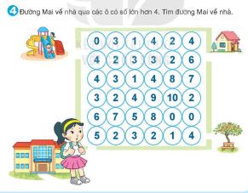
A. 5, 6, 7, 5, 4, 9, 10, 8, 7, 6.
B. 5, 6, 7, 5, 8, 9, 10, 8, 7, 6.
C. 5, 2, 7, 5, 8, 9, 10, 8, 2, 6.
HÕt giê
1
2
3
4
5
6
7
8
9
Đáp án
10s

Slide 12
4. Hoạt động Vận dụng, trải nghiệm:

Slide 13
TRÒ CHƠI TRỐN TÌM:
BẠCH TUYẾT TÌM CHÚ LÙN

Slide 14
Bắt đầu!
Số nào lớn hơn 3 ?
A.1
B.2
C.3
D.4
HẾT GIỜ
ĐÚNG RỒI

Slide 15
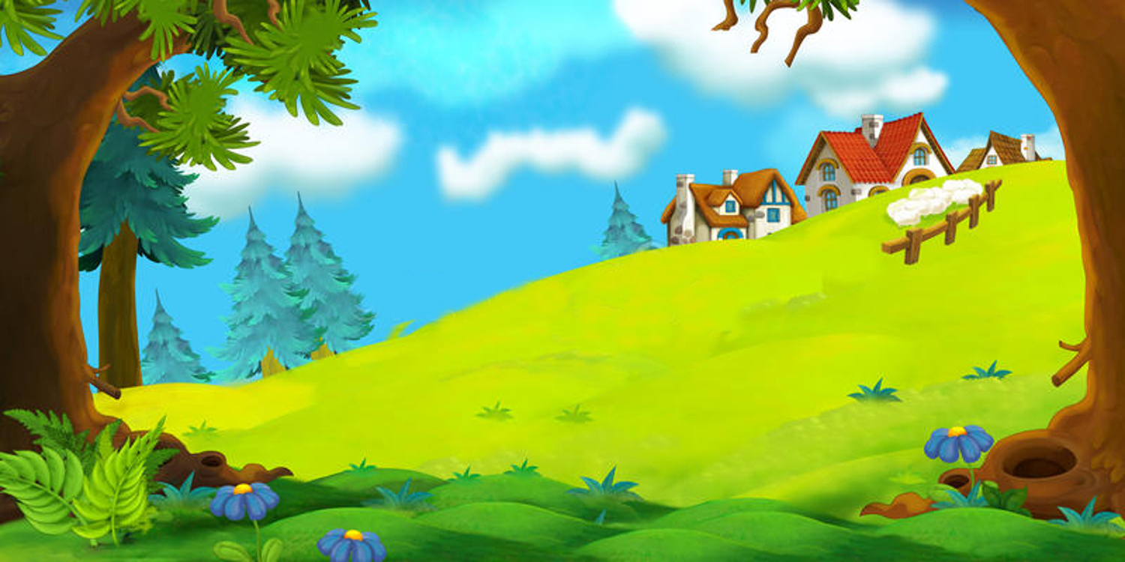
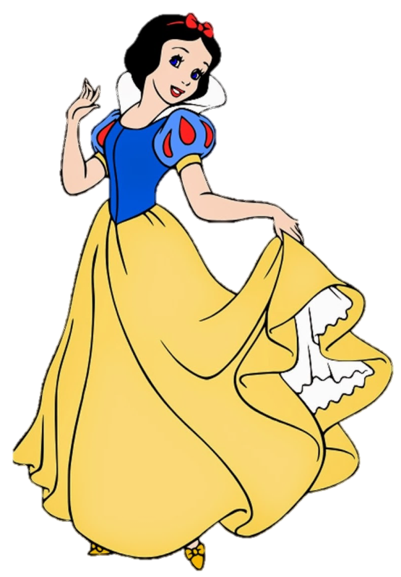
Bắt đầu!
Số 7 lớn hơn số nào ?
A.6
B.7
C.8
D.9
HẾT GIỜ
ĐÚNG RỒI

Slide 16
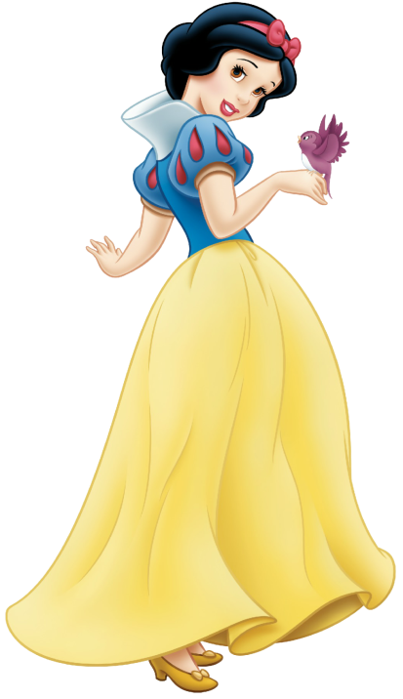
Bắt đầu!
Cặp số nào lớn hơn 5
A. 4 và 6
B. 6 và 7
C. 5 và 7
D. 2 và 6
HẾT GIỜ
ĐÚNG RỒI

Slide 17
Học sinh chia sẻ qua bài học

Slide 18
TiÕt häc kÕt thóc

